Slide 1
SỞ GIÁO DỤC VÀ ĐÀO TẠO HÀ NỘI
CHƯƠNG TRÌNH DẠY HỌC TRÊN TRUYỀN HÌNH
MÔN TOÁN 7

Slide 2
SỞ GIÁO DỤC VÀ ĐÀO TẠO HÀ NỘI
ÔN TẬP CHƯƠNG III – ĐẠI SỐ 7
GIÁO VIÊN: NGUYỄN THỊ THANH HUYỀN
TRƯỜNG THCS LÊ QUÝ ĐÔN - QUẬN CẦU GIẤY

Slide 3
ÔN TẬP CHƯƠNG III : THỐNG KÊ
I. KIẾN THỨC CẦN NHỚ
Cách vẽ
Ý nghĩa
Biểu đồ
Thu thập số liệu thống kê
Mốt của dấu hiệu
THỐNG KÊ
Công thức tính
Lập bảng số liệu thống kê ban đầu
Số trung bình cộng
Lập bảng “tần số”
Các giá trị khác nhau của dấu hiệu
Tần số tương ứng
Ý nghĩa

Slide 4
ÔN TẬP CHƯƠNG III : THỐNG KÊ
II. BÀI TẬP
Bài 1. Điều tra về môn học yêu thích nhất của các bạn lớp 7A, bạn lớp trưởng
thu được kết quả trong bảng sau:
Dấu hiệu điều tra là gì?
Lớp 7A có tất cả bao nhiêu bạn?
Môn học nào được nhiều bạn yêu thích nhất?
Giá trị (x) | Văn | Toán | Tiếng Anh | Vật lý | Sinh học | Lịch sử | Địa lý
Tần số (n) | 5 | 8 | 6 | 4 | 4 | 1 | 2

Slide 5
ÔN TẬP CHƯƠNG III : THỐNG KÊ
II. BÀI TẬP
Bài 1. Điều tra về môn học yêu thích nhất của các bạn lớp 7A, bạn lớp trưởng
thu được kết quả trong bảng sau:
Dấu hiệu điều tra là gì?
Lớp 7A có tất cả bao nhiêu bạn?
Môn học nào được nhiều bạn yêu thích nhất?
Giá trị (x) | Văn | Toán | Tiếng Anh | Vật lý | Sinh học | Lịch sử | Địa lý
Tần số (n) | 5 | 8 | 6 | 4 | 4 | 1 | 2

Slide 6
ÔN TẬP CHƯƠNG III : THỐNG KÊ
II. BÀI TẬP
Bài 1. Điều tra về môn học yêu thích nhất của các bạn lớp 7A, bạn lớp trưởng
thu được kết quả trong bảng sau:
Giá trị (x) | Văn | Toán | Tiếng Anh | Vật lý | Sinh học | Lịch sử | Địa lý
Tần số (n) | 5 | 8 | 6 | 4 | 4 | 1 | 2
a) Dấu hiệu điều tra là môn học yêu thích nhất của các bạn lớp 7A.
b) Lớp 7A có tất cả bao nhiêu bạn?

Slide 7
ÔN TẬP CHƯƠNG III : THỐNG KÊ
II. BÀI TẬP
Bài 1. Điều tra về môn học yêu thích nhất của các bạn lớp 7A, bạn lớp trưởng
thu được kết quả trong bảng sau:
Giá trị (x) | Văn | Toán | Tiếng Anh | Vật lý | Sinh học | Lịch sử | Địa lý
Tần số (n) | 5 | 8 | 6 | 4 | 4 | 1 | 2
a) Dấu hiệu điều tra là môn học yêu thích nhất của các bạn lớp 7A.
b) Lớp 7A có tất cả 5+8+6+4+4+1+2 = 30 (bạn).
c) Môn học nào được nhiều bạn yêu thích nhất?

Slide 8
ÔN TẬP CHƯƠNG III : THỐNG KÊ
II. BÀI TẬP
Bài 1. Điều tra về môn học yêu thích nhất của các bạn lớp 7A, bạn lớp trưởng
thu được kết quả trong bảng sau:
Giá trị (x) | Văn | Toán | Tiếng Anh | Vật lý | Sinh học | Lịch sử | Địa lý
Tần số (n) | 5 | 8 | 6 | 4 | 4 | 1 | 2
a) Dấu hiệu điều tra là môn học yêu thích nhất của các bạn lớp 7A.
b) Lớp 7A có tất cả 5+8+6+4+4+1+2 = 30 (bạn).
c) Môn Toán được nhiều bạn yêu thích nhất.

Slide 9
Bài 2. Điểm kiểm tra môn Toán của học sinh lớp 7B được cho trong bảng sau:
Dấu hiệu điều tra là gì? Số các giá trị khác nhau của dấu hiệu là bao nhiêu?
Lập bảng “tần số”.
Tính số trung bình cộng (làm tròn đến chữ số thập phân thứ nhất).
Tìm mốt của dấu hiệu.
Vẽ biểu đồ đoạn thẳng và rút ra nhận xét.
7
8
7
5
8
6
7
9
8
6
9
10
8
9
7
9
10
7
9
7
10
9
10
7
9
7
8
10
8
9
9
9
4
8
8
9
9
8
7
8

Slide 10
Bài 2. Điểm kiểm tra môn Toán của học sinh lớp 7B được cho trong bảng sau:
7
8
7
5
7
9
8
8
5
8
6
7
9
8
6
7
7
8
6
6
9
10
8
9
7
9
10
7
9
7
9
8
9
7
9
7
9
7
10
9
7
9
7
8
10
8
9
9
10
7
9
7
8
8
9
9
9
8
8
9
9
8
7
8
9
9
4
8
9
4
8
9
8
7
8
a) - Dấu hiệu điều tra là điểm kiểm tra môn Toán của học sinh lớp 7B.
- Các giá trị khác nhau của dấu hiệu là 4; 5; 6; 7; 8; 9; 10.
⇒ Số các giá trị khác nhau của dấu hiệu là 7.
b) Lập bảng “tần số”:
Điểm (x) | 4 | 5 | 6 | 7 | 8 | 9 | 10
Tần số (n)
1
1
2
9
10
12
5
N = 40
c) Số trung bình cộng là
$$\overline{X}=\frac{4.1+5.1+6.2+7.9+8.10+9.12+10.5}{40}=\frac{322}{40}=8,05≈8,1$$
M_{o}= 9.
d) Mốt của dấu hiệu là

Slide 11
Tần số (n)
Điểm (x) | 4 | 5 | 6 | 7 | 8 | 9 | 10
Tần số (n) | 1 | 1 | 2 | 9 | 10 | 12 | 5 | N=40
12
11
10
9
8
7
6
5
4
3
2
1
Điểm (x)
0
1
2
3
4
5
6
7
8
9
10

Slide 12
Tần số (n)
Nhận xét:
12
Trong số các bài kiểm tra môn Toán của 40 bạn lớp 7B, ta có:
11
10
9
- Điểm cao nhất là 10 (có 5 bạn), điểm thấp nhất là 4 (có 1 bạn).
8
7
- Điểm trung bình khá cao là 8,05.
6
5
- Số bạn đạt 9 điểm nhiều nhất lớp (có 12 bạn).
4
3
- Số bạn đạt điểm giỏi (từ 8 trở lên) khá cao là 27 bạn.
2
1
Điểm (x)
0
1
2
3
4
5
6
7
8
9
10

Slide 13
Bài 3. Cùng bài kiểm tra với lớp 7B (bài 2), điểm kiểm tra môn Toán của lớp 7C được biểu diễn bằng biểu đồ như hình bên.
Trong hai lớp 7B và 7C, lớp nào có điểm trung bình cao hơn? Vì sao?
Tần số (n)
13
12
11
10
9
8
7
6
5
4
3
2
1
Điểm (x)
0
1
2
3
4
5
6
7
8
9
10

Slide 14
Bài 3. Cùng bài kiểm tra với lớp 7B (bài 2), điểm kiểm tra môn Toán của lớp 7C được biểu diễn bằng biểu đồ như hình bên.
Trong hai lớp 7B và 7C, lớp nào có điểm trung bình cao hơn? Vì sao?
Tần số (n)
13
12
11
10
9
8
7
6
5
4
So sánh điểm trung bình của hai lớp
3
Tính điểm trung bình của lớp 7C
2
1
Lập bảng “tần số”
Điểm (x)
0
1
2
3
4
5
6
7
8
9
10

Slide 15
Tần số (n)
Bài 3.
13
13
Điểm (x) | Tần số (n)
5
6
7
8
9
10
12
1
11
11
5
10
8
9
8
13
8
7
11
6
4
5
5
N = 42
4
4
3
2
1
1
Điểm (x)
0
1
2
6
6
7
8
9
7
8
9
10
3
4
5
10
5

Slide 16

Tần số (n)
Điểm (x) | Tần số (n) | Các tích (xn)
5 | 1
6 | 5
7 | 8
8 | 13
9 | 11
10 | 4
 | N = 42
13
13
12
5
11
11
30
10
56
9
8
104
8
7
99
6
40
5
5
4
Tổng = 334
4
3
Điểm trung bình là
2
1
$$\overline{X}=\frac{334}{42}≈8,0$$
1
Điểm (x)
0
1
2
6
6
7
8
9
7
8
9
10
3
4
5
10
5

Slide 17
Tần số (n)
13
Nếu không lập bảng “tần số” thì chúng ta có cách nào khác để tính điểm trung bình
của lớp 7C không?
12
11
10
9
8
7
$$\overline{X}=\frac{5.1+6.5+7.8+8.13+9.11+10.4}{42}$$
6
5
$$\overline{X}=\frac{334}{42}≈8,0$$
4
3
Vì 8,1 > 8,0 ⇒ Lớp 7B có điểm
trung bình cao hơn lớp 7C.
2
1
Điểm (x)
0
1
2
3
4
5
6
7
8
9
10

Slide 18
Nhà trường khen thưởng cho lớp có điểm trung bình kiểm tra môn Toán từ 8,0 trở lên và không có học sinh nào dưới 5 điểm. Trong hai lớp 7B và lớp 7C thì lớp nào được khen thưởng? Vì sao?
LỚP 7B
Điểm (x) | Tần số (n)
4 | 1
5 | 1
6 | 2
7 | 9
8 | 10
9 | 12
10 | 5
 | N = 40
LỚP 7C
Điểm (x) | Tần số (n)
5 | 1
6 | 5
7 | 8
8 | 13
9 | 11
10 | 4
 | N = 42
$$\overline{X}≈8,1$$
$$\overline{X}≈8,0$$

Slide 19
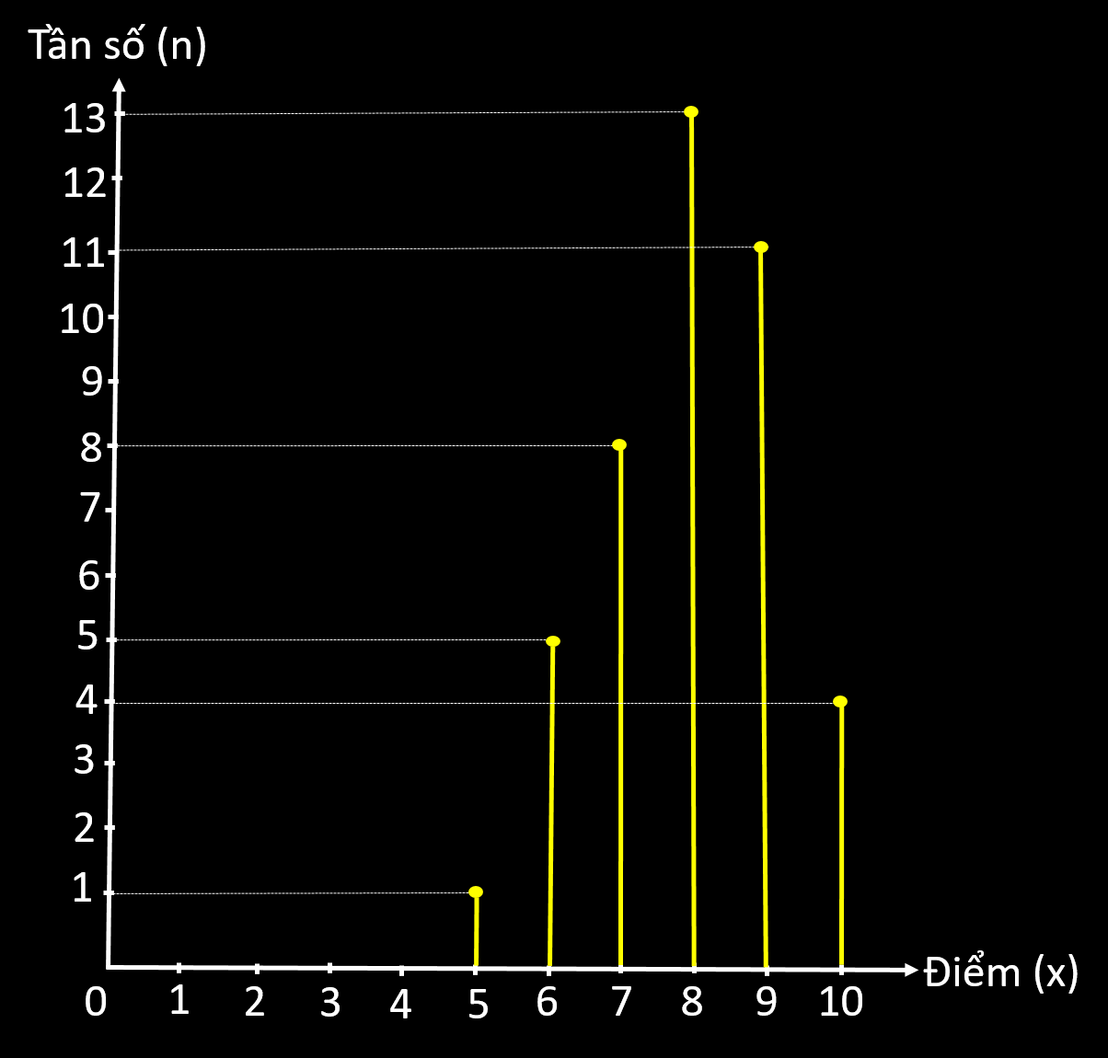
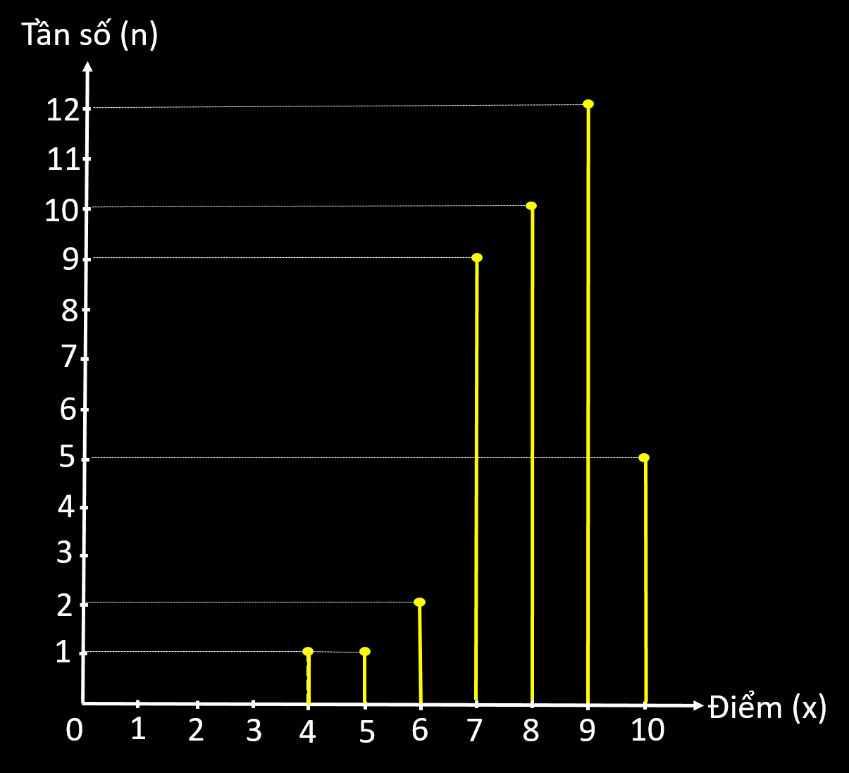
Nhà trường khen thưởng cho lớp có điểm trung bình kiểm tra môn Toán từ 8,0 trở lên và không có học sinh nào dưới 5 điểm. Trong hai lớp 7B và lớp 7C thì lớp nào được khen thưởng? Vì sao?
LỚP 7B
LỚP 7C
$$\overline{X}≈8,1$$
$$\overline{X}≈8,0$$

Slide 20
Nhà trường khen thưởng cho lớp có điểm trung bình kiểm tra môn Toán từ 8,0 trở lên và không có học sinh nào dưới 5 điểm. Trong hai lớp 7B và lớp 7C thì lớp nào được khen thưởng? Vì sao?
Lớp 7B
- Điểm trung bình là 8,1 > 8,0.
- Có 1 HS được điểm dưới 5.
Lớp 7C
- Điểm trung bình là 8,0.
- Không có HS được điểm dưới 5.
Không được khen thưởng
Được khen thưởng

Slide 21
III. HƯỚNG DẪN VỀ NHÀ
1. Thu thập số liệu thống kê, lập bảng “tần số” và rút ra nhận xét về:
Tháng sinh nhật của các bạn trong lớp em.
Điểm kiểm tra học kỳ I môn Văn của các bạn trong tổ em.
Môn thể thao yêu thích nhất mỗi bạn học sinh trong tổ em.
Số ca nhiễm Covid – 19 tại các tỉnh thành ở Việt Nam (ghi rõ tính đến thời điểm nào).
2. Sưu tầm một số biểu đồ trên báo, mạng về một vấn đề nào đó
và nêu nhận xét.

Slide 22
TRÂN TRỌNG CẢM ƠN!

